Slide 1
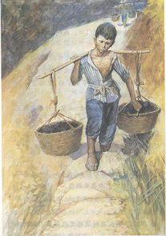
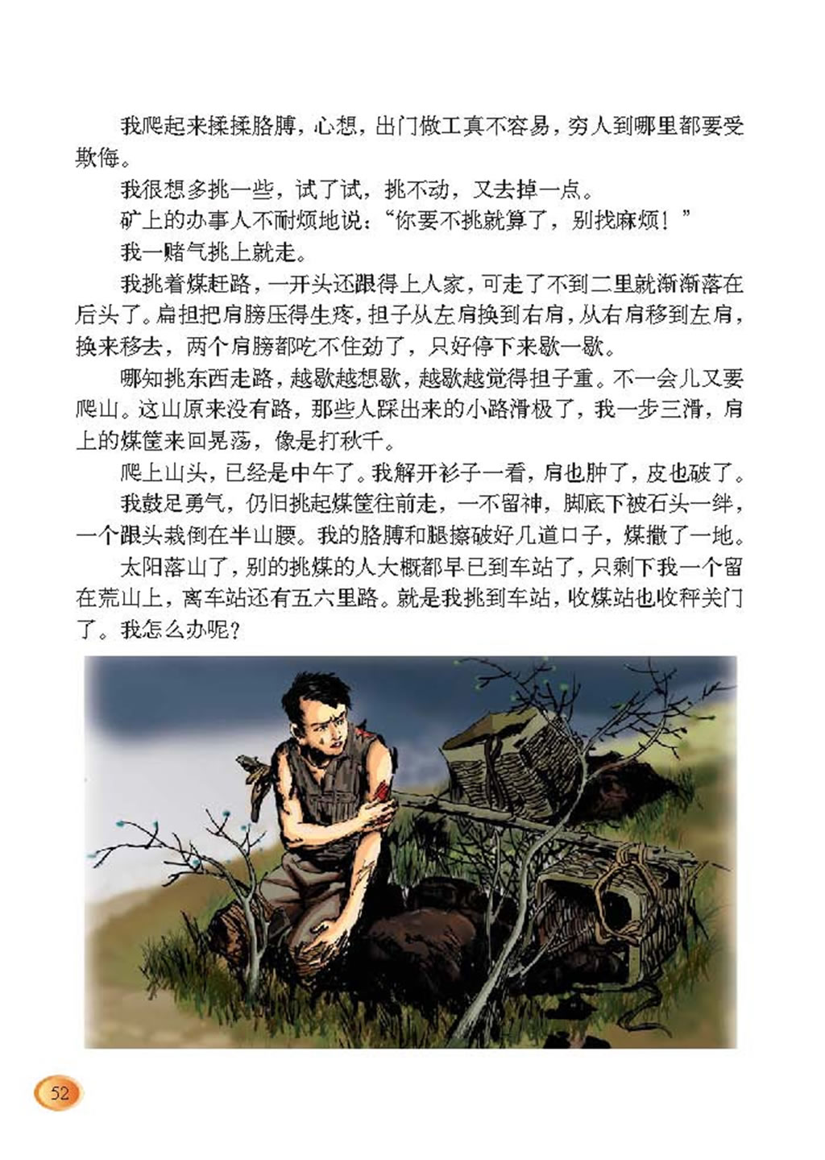
劳动的开端
绿色圃中小学教育网http://www.lspjy.com

Slide 2


教学目标
知识与技能
1 阅读课文，理解内容，了解旧社会劳动人民生活的艰难。
2 体会文中比喻句的用法。
情感、态度与价值观
1 感受旧社会劳动人民生活的艰难，激发学生对劳动人民的同情，对
旧社会黑暗势力的痛恨。
2 激发学生对劳动的热爱。
PPT模板下载：www.1ppt.com/moban/ 行业PPT模板：www.1ppt.com/hangye/
节日PPT模板：www.1ppt.com/jieri/ PPT素材下载：www.1ppt.com/sucai/
PPT背景图片：www.1ppt.com/beijing/ PPT图表下载：www.1ppt.com/tubiao/
优秀PPT下载：www.1ppt.com/xiazai/ PPT教程： www.1ppt.com/powerpoint/
Word教程： www.1ppt.com/word/ Excel教程：www.1ppt.com/excel/
资料下载：www.1ppt.com/ziliao/ PPT课件下载：www.1ppt.com/kejian/
范文下载：www.1ppt.com/fanwen/ 试卷下载：www.1ppt.com/shiti/
教案下载：www.1ppt.com/jiaoan/
教学重、难点
1 理解“我”第一次挑煤的经过，体会作者的“劳动的开端”是怎样开始的，并从中得到了怎样的感受。
2 体会文中比喻句的用法。
绿色圃中小学教育网http://www.lspjy.com

Slide 3
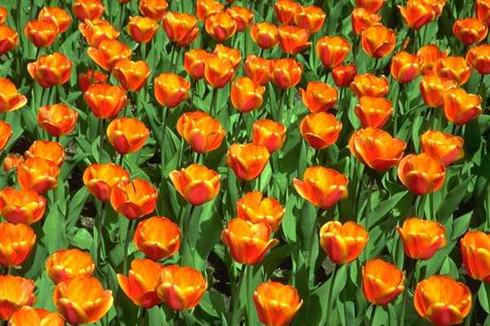

给多音字选择正确的读音打上“ ”：
煤藏 （cáng zàng） 宝藏 （cáng zàng）
挑战 （tiāo tiǎo） 挑脚 （ tiāo tiǎo）
半夜得动身（d é děi） 得了吧 （d é děi）
降落 （luò là） 落在后头（luò là）
形近字辨析：
镑（ ） 赌（ ） 肋（ ）
磅（ ） 堵（ ） 胁（ ）
绿色圃中小学教育网http://www.lspjy.com

Slide 4

第一种：以第一次挑煤为中心事件分五段：
1、为什么要劳动
2、准备去挑煤
3、挑煤受人欺侮
4、挑煤赶路走不动
5、走上艰难的生活道路
（ 1 ）
（2——9）
（10——16）
（17——29）
（30——30）
第二种：
1、半夜去挑煤
2、第一次挑煤
3、第二次挑煤
（1——3）
（4——27）
（28——30）
绿色圃中小学教育网http://www.lspjy.com

Slide 5

工人进出连腰也伸不直，像狗一样爬进去挖煤，又像狗一样把煤从窑里拖出来。
“得了吧！你也挑得动煤？像瘦猴子，不要让扁担把你压扁了。”
绿色圃中小学教育网http://www.lspjy.com

Slide 6
绿色圃中小学教育网http://www.lspjy.com

Slide 7
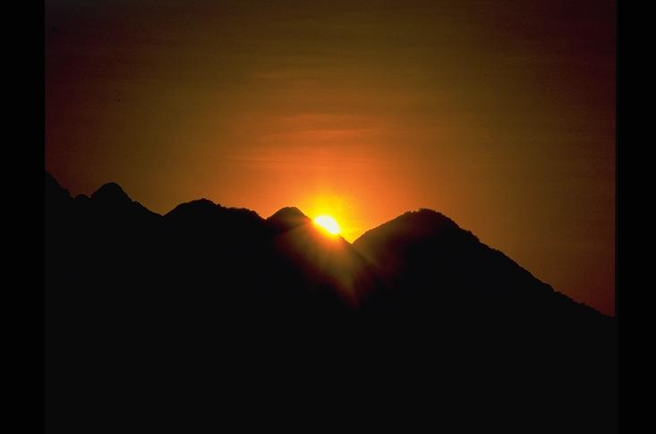
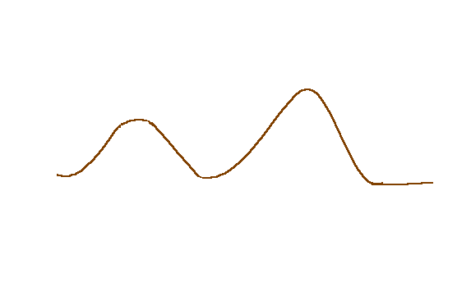
睡得正熟，我忽然摔了下来，好像落在万丈深渊里，浑身疼痛。
绿色圃中小学教育网http://www.lspjy.com
扁
我
这
母

Slide 8
扁担把肩膀压得生疼，担子从左肩换到右肩，从右肩换到左肩，换来移去，两个肩膀都吃不住劲了，只好停下来歇一歇。
绿色圃中小学教育网http://www.lspjy.com
睡
我
这
母

Slide 9
这山原来没有路，那些人踩出来的小路滑极了，一步三滑，肩上的煤筐来回晃荡，像是打秋千。
绿色圃中小学教育网http://www.lspjy.com
睡
扁
我
母

Slide 10
我鼓足勇气，仍旧挑起煤筐往前走，一不留神，脚底下被石头一绊，一个跟头栽倒在半山腰。我的胳膊和脚擦破好几道口子，煤撒了一地。
绿色圃中小学教育网http://www.lspjy.com
睡
扁
这
母

Slide 11
母亲知道我要去挑煤，心里当然舍不得，可是她也不愿意眼看着孩子们挨饿。她半夜起来不声不响地送我到门口。
绿色圃中小学教育网http://www.lspjy.com
扁
睡
我
这

Slide 12
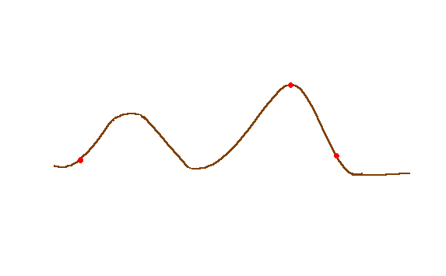
中午
山头
早晨 太阳落山
煤窑 半山腰
绿色圃中小学教育网http://www.lspjy.com

Slide 13
“孩子，你怎么啦？”
“煤没挑到站，都扔在半山腰了。”
“妈妈，不要紧，我明天还去挑。”
“你吃过饭了吗？”
“我不饿。”
绿色圃中小学教育网http://www.lspjy.com

